Slide 1
Innovtrade

Slide 2
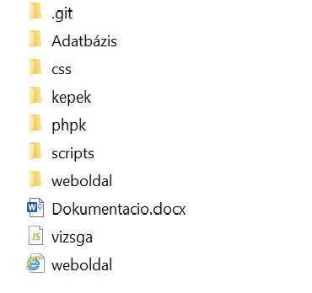
mappaszerkezet

Slide 4

Weboldal teteje

Slide 5
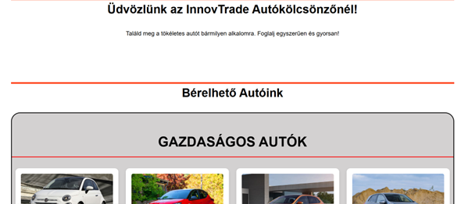
kezdőlap

Slide 6
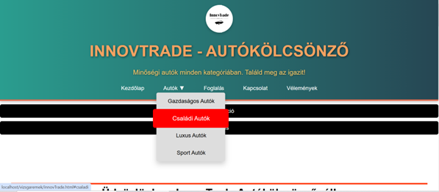
Autó fajták→

Slide 7
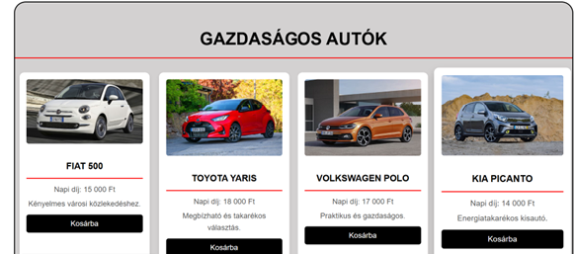
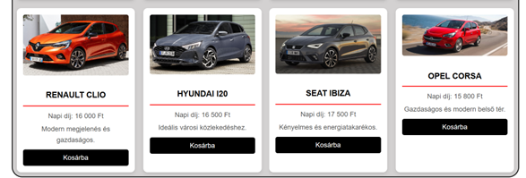
Egy példa: gazdaságos autóink→

Slide 8
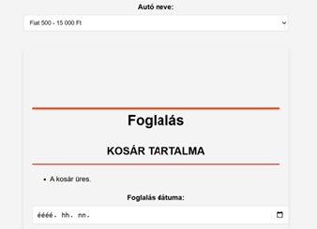
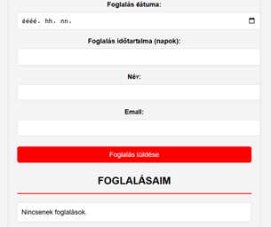
Autók Foglalása

Slide 9
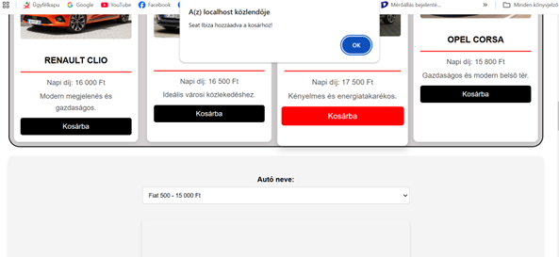
Ez történik ha hozzáadjuk a kosárhoz az autót

Slide 10
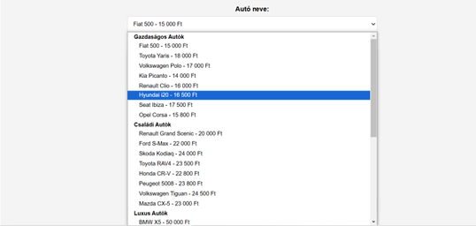
Itt ki lehet választani, hogy milyen autót szeretnénk bérelni →

Slide 11
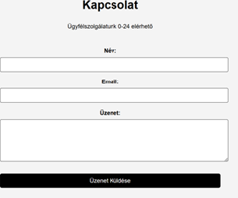
←Itt az ügyfélszolgálatnak lehet írni

Slide 12
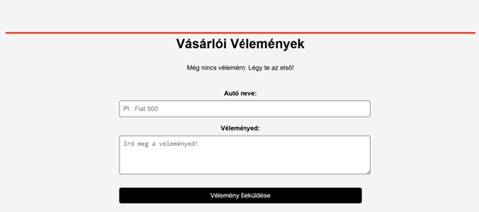
Vásárlóink tudnak kedvük szerint véleményt írni mennyire voltak elégedettek a cégünkkel

Slide 13

Weboldal aljegyzete

Slide 14
Power POINT KÉSZÍTŐK: Rózsa marcelll, szedlák bence, bálint nándor

